Slide 1
簡 報 培 訓 力

Slide 2
簡報
三要素
邏輯
架構
演說
技巧
簡報
設計

Slide 3

Audience
First

Slide 4


Who is my audience
Why the audience here

Slide 5


How to solve their problems
What does your “CALL TO ACTION”

Slide 6

資 料 蒐 集

Slide 7
便條紙蒐集法
One Point
寫重點
Visual
圖表、塗鴉、腦海畫面
Never Mind
想到甚麼就寫甚麼

Slide 8
腳本規劃
依
聽
眾
調
整
P
Point 抓住重點
R
Reason 說明理由
E
Example 舉例佐證
P
Point 重複重點

Slide 9
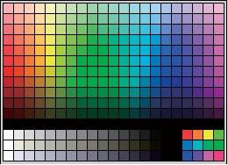
簡報色彩搭配

Slide 10
簡報色彩搭配
顏色一致性
運用百搭色
用色塊凸顯

Slide 11
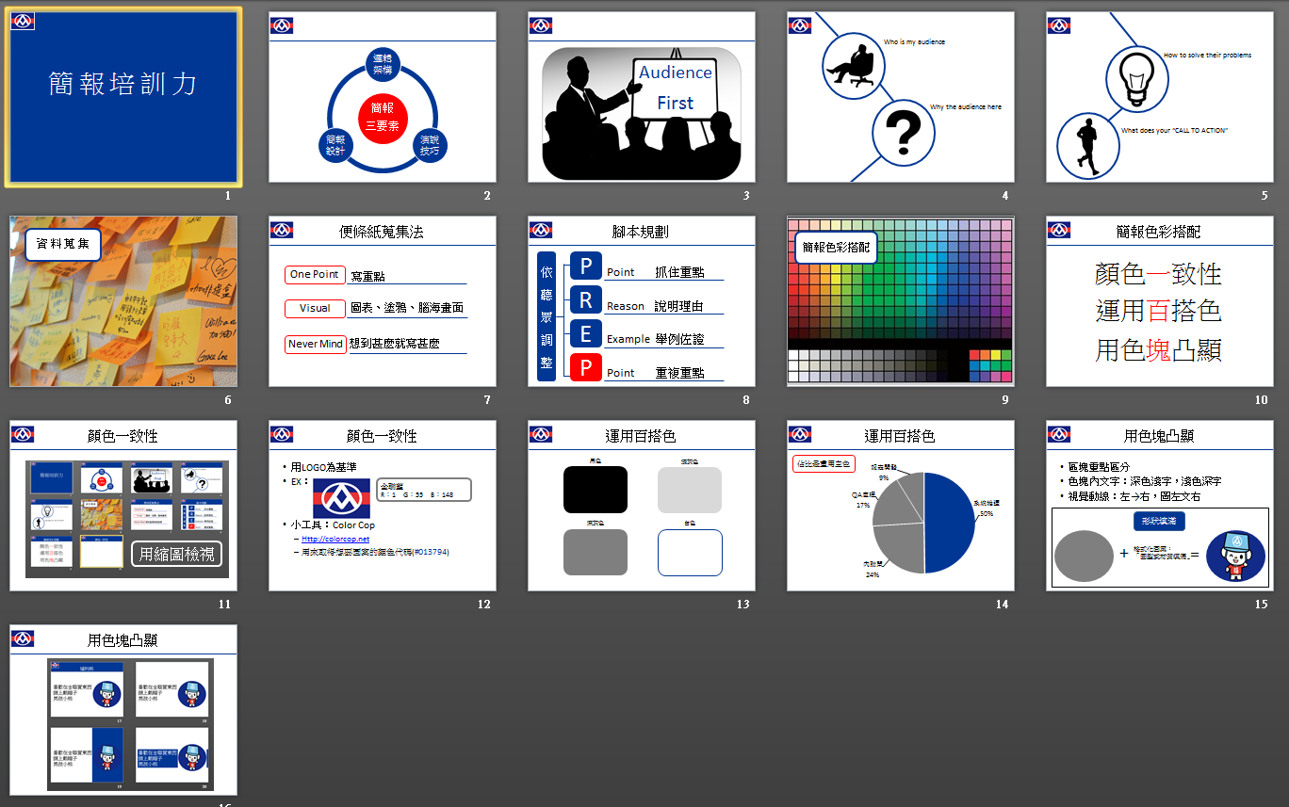
顏色一致性
用縮圖檢視
用 縮 圖 檢 視

Slide 12

顏色一致性
用LOGO為基準
EX：
小工具：Color Cop
Http://colorcop.net
用來取得想要圖案的顏色代碼(#013794)
全聯藍
R：1 G：55 B：148

Slide 13
運用百搭色
黑色
淺灰色
深灰色
白色

Slide 14
運用百搭色
佔比最重用主色

Slide 15

用色塊凸顯
區塊重點區分
色塊內文字：深色淺字，淺色深字
視覺動線：左→右，圖左文右
形狀填滿
+
=
格式化圖案：
「圖型或材質填滿」

Slide 16
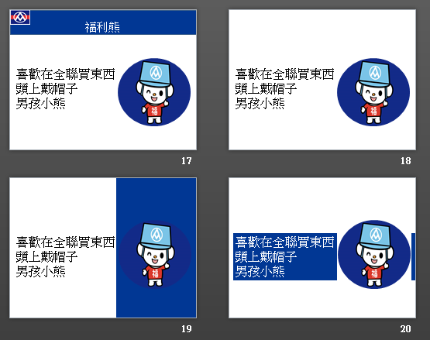
用色塊凸顯

Slide 17

快速鍵技巧
Ctrl
+
點選「對象」，按住「Ctrl」，滑鼠左鍵拖曳 = 『複製』
Shift
+
點選「對象」，按住「Shift」，滑鼠左鍵拖曳 = 『水平或垂直移動』

Slide 18
快速鍵技巧
Ctrl
+
Shift
+
拖曳
= 水平或垂直 複製
水平或垂直

Slide 19

聽 眾

Slide 20
重點四技巧
聽眾是誰
話重點、畫重點
拆解圖表
數據說服力

Slide 21
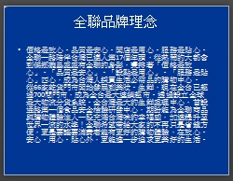
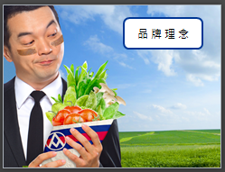
聽眾是誰
三秒膠：重點 + 大圖
改造前
改造後

Slide 22
聽眾是誰
1
3
+
金句
特色

Slide 23
全 聯 福 利 中 心
實 在 真 便 宜
品質
最安心
設點
最用心
服務
最貼心

Slide 24
話重點、畫重點
聽
眾
為
主
，
設
計
簡
報
聚焦切割
資訊越多，注意力越分散
只露三點
一頁簡報，三個標題
前後關聯
簡報邏輯
圖表設計

Slide 25
話重點、畫重點
簡報邏輯
1
融會
貫通
2
整理簡化
3
聽眾需求
掌握重點

Slide 26

話重點、畫重點
圖表設計
Icon 強化印象
65%
65%

Slide 27
話重點、畫重點
過濾過多資訊
圖表設計
標誌特別處(限一處)
適當圖表

Slide 28
拆解圖表
先改顏色
善用百搭色搭配
話重點
把重點說出來
先圖後表
統計圖表先、彙整表後說明
有空再加圖示

Slide 29



數據說服力
具體量化
抽象轉換

Slide 30
數據說服力
數字
文字
>
提升吸引力
傳達更精確的內容

